Slide 1

등급 라벨
개념 정리와 시스템 설계
티켓인가, 여권인가 — 그리고 그 둘로 충분한가
2026년 국가 망 보안체계(N2SF) 도입 지원사업 · 우정사업본부 컨소시엄 · 2026-09-03

Slide 2

출발점 — 원 메모의 명제들
이 문서는 아래 메모를 검증하고 보완한다. 맞는 것은 굳히고, 빈 곳은 채운다.
등급분류 라벨 = 등급을 표시하는 정보
티켓(한정 영역, 게이트에서 끝남) 또는 여권(전 주기, 데이터가 살아있는 한 유효)
티켓은 버려도 되고 여권은 버리면 안 된다 · 폐기는 원본 오너 또는 사전 정책만
보는 방법: 실물 제시 vs 폰 화면(원격 소유 증명)
무결성: 원본의 라벨임 + 위·변조되지 않음
라벨이 없다면: 미분류 또는 누군가 제거
모든 문서 형식에 라벨 · 묶음(ZIP)이면 묶음에 라벨
통제 바깥에서는 진본 증명 역할
궁극의 목표는 공개 · 외부 반출 시 내부 라벨이 붙어나가면 안 된다 → 외부 반출용 라벨
헛점을 찾는다
등급 라벨: 개념 정리와 시스템 설계 2

Slide 3
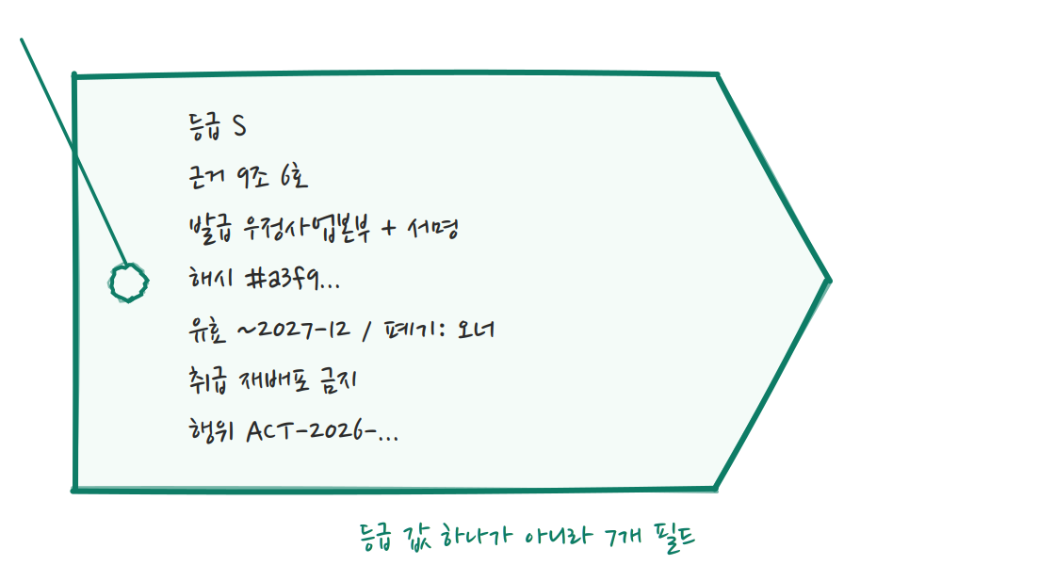
라벨이란 — "등급을 표시하는 정보"로는 부족하다
등급 값 하나만 들고 다니는 라벨은 판정도, 번역도, 추적도 못 한다.
원 정의
보완 정의 — 라벨의 7개 필드
등급을 표시하는 정보 (예: S)
필드 | 답하는 질문 | 없으면
등급 (C/S/O/U) | 얼마나 민감한가 | 판정 불가
분류 근거 (법령 조항) | 왜 그 등급인가 | 기관 간 번역 불가
발급자 + 서명 | 누가, 권한 있게 정했나 | 위조 탐지 불가
콘텐츠 해시 | 어느 데이터의 라벨인가 | 바꿔치기 탐지 불가
유효기간 / 폐기권자 | 언제까지, 누가 끝내나 | 여권 모델 불가
취급 조건 | 어떻게 다뤄야 하나 | 수신자 의무 불명
행위 ID (ActionId) | 어느 기록에 연결되나 | 추적 불가
헛점: 등급 값만으로는 ① 왜 S인지 ② 누가 정했는지 ③ 언제까지인지 ④ 어떤 데이터의 것인지 ⑤ 조작되지 않았는지를 알 수 없다. 관문은 판정 근거를, 타 기관은 번역 근거를, 감사는 책임 근거를 라벨에서 읽어야 한다.
등급 라벨: 개념 정리와 시스템 설계 3

Slide 4
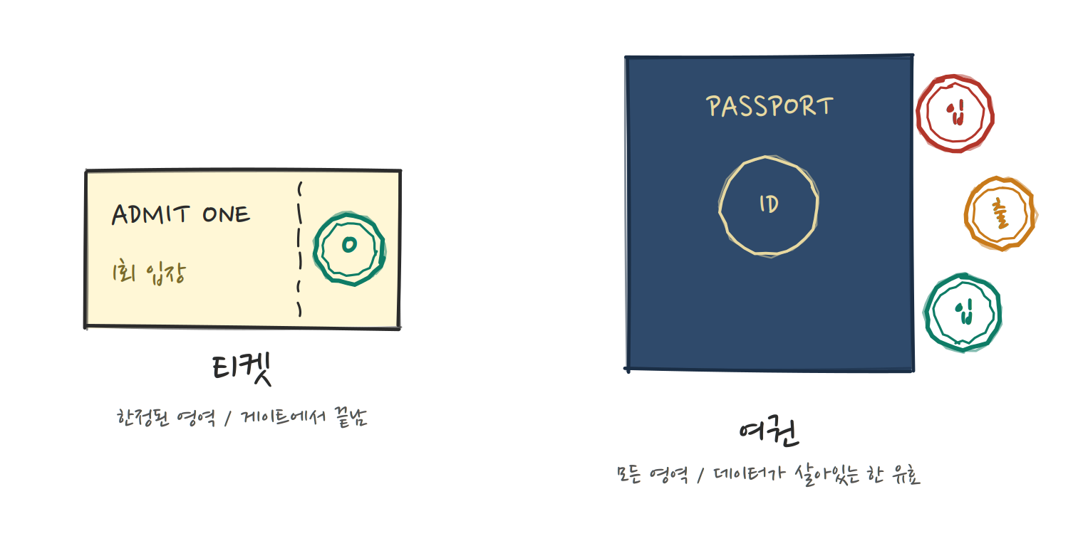
두 비유 — 티켓과 여권
원 메모의 구분은 정확하다. 차이는 "어디까지 통하는가"가 아니라 "누가 끝내는가"에 있다.
 | 티켓 | 여권
통용 범위 | 한정된 영역 (모델8 + 우정사업본부) | 모든 영역 (우정 → 경찰청 → 수출입은행)
수명 | 게이트 통과로 끝 | 데이터가 살아있는 한
검사 | 1회 | 이동마다 반복
폐기 권한 | 누구나 (버려도 됨) | 원본 오너 또는 사전 정책(유효기간)만
신뢰 기반 | 한 조직의 게이트 | 기관 간 협약 + 공통 루트
보완: 여권은 "재발급"되지 않는다. 경찰청은 우정사업본부의 라벨을 자기 라벨로 바꾸는 게 아니라, 검증 이력(입국 도장)을 누적한다. 원 발급자만이 라벨의 주인이다.
등급 라벨: 개념 정리와 시스템 설계 4

Slide 5
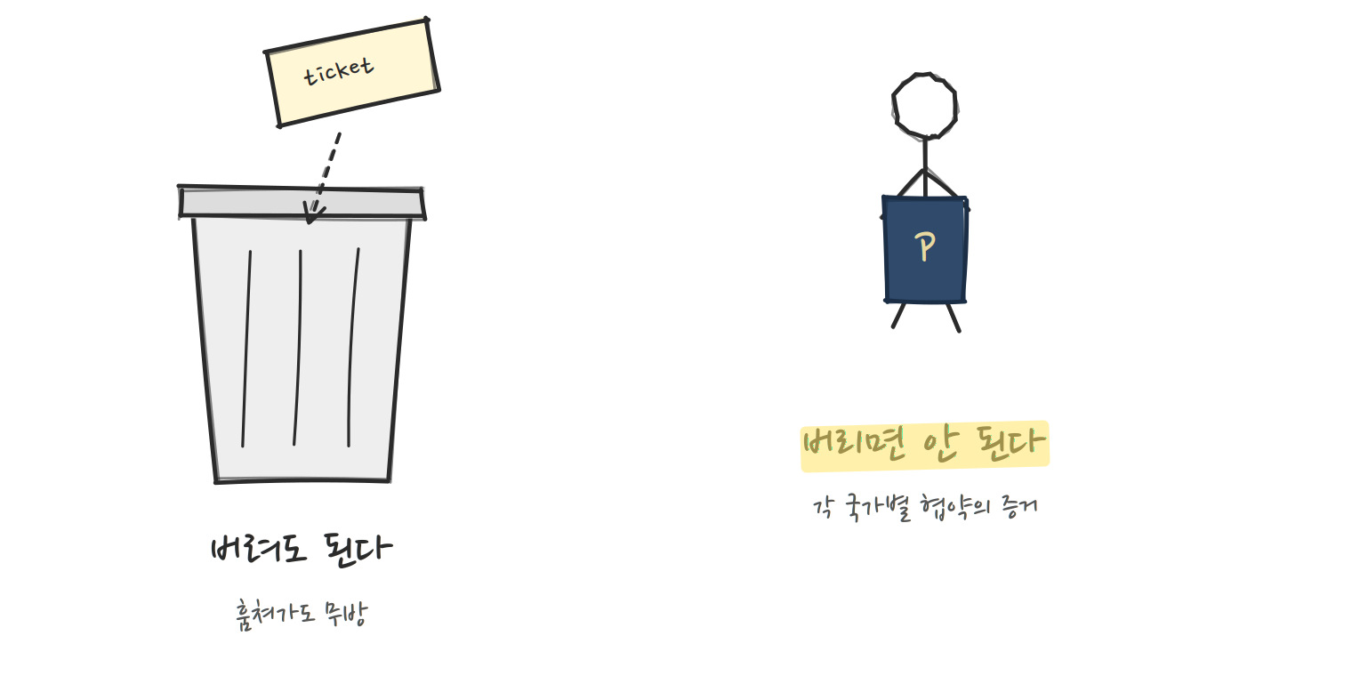
소유 — 버려도 되는 것, 버리면 안 되는 것
"훔쳐가도 무방"이 티켓의 본질이라면, 여권의 본질은 "복제되어도 원본은 하나"다.
원 메모: 티켓은 극장 입구에서 보여주고 버린다. 누가 훔쳐가도 무방.
맞다. 그리고 O등급 파일이 밖에서 라벨이 벗겨져도 무방한 이유가 이것이다 — 임무가 끝난 티켓.
원 메모: 여권은 버리면 안 된다. 각 국가별 협약의 증거.
헛점 1 — 데이터는 복제된다. 여권은 하나지만 문서는 경찰청에도 수출입은행에도 사본이 남는다. "버리면 안 된다"는 원본 오너(발급자)의 의무이고, 수신 기관은 관리자(custodian)다. 오너와 관리자를 구분해야 폐기 권한 논의가 성립한다.
헛점 2 — 수신 기관이 사본을 가공하면? 새 문서인가, 파생물인가. 이 질문이 라벨 상속(11p)으로 이어진다.
등급 라벨: 개념 정리와 시스템 설계 5

Slide 6
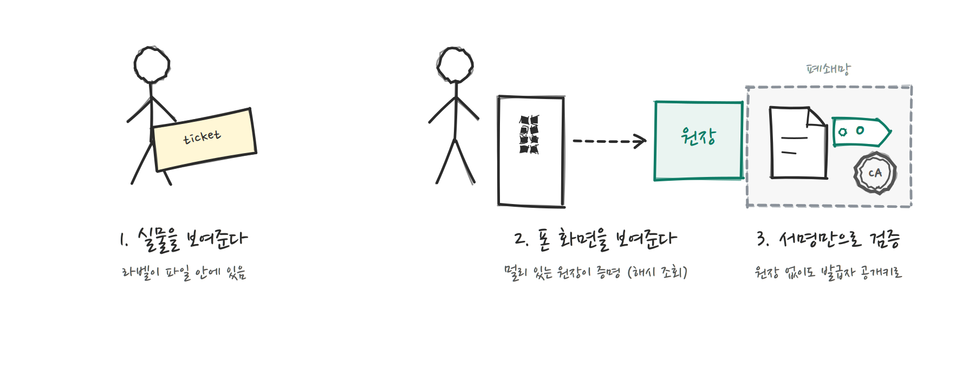
보는 방법 — 둘이 아니라 셋
실물 제시와 폰 화면은 정확한 비유다. 빠진 하나는 "아무 데도 연결되지 않은 곳"이다.
① 실물 = 파일에 임베디드된 라벨. 게이트가 파일만 열어 보면 된다.
② 폰 화면 = 원장 조회. 파일에 라벨이 없어도 콘텐츠 해시로 "멀리 있는 원장"이 소유와 등급을 증명한다.
③ 보완 — 폐쇄망·오프라인 수신자는 원장에 닿을 수 없다. 이때는 라벨 안의 서명을 발급기관 공개키로 검증하는 것만이 유일한 수단이다. 그래서 임베디드 라벨은 "원장의 사본"이 아니라 "오프라인 증명서"이기도 하다.
등급 라벨: 개념 정리와 시스템 설계 6

Slide 7
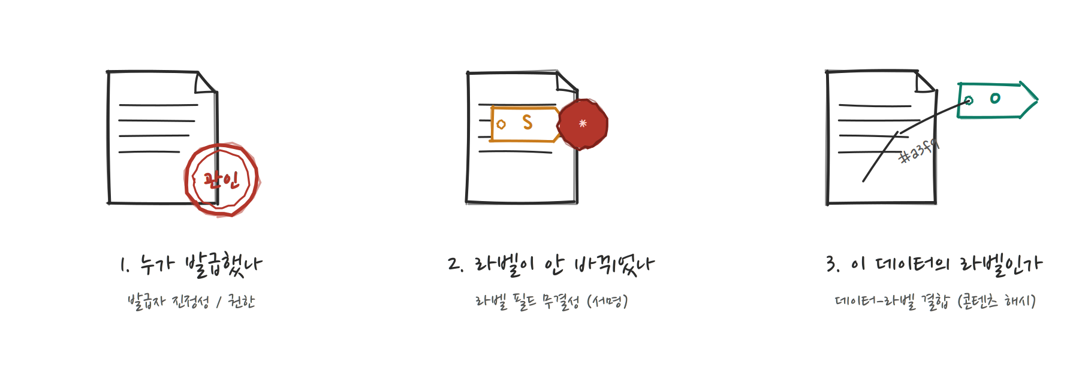
라벨 무결성 — 두 가지가 아니라 세 가지
원 메모는 "원본의 라벨임"과 "위·변조되지 않음"을 들었다. 맞지만, 첫 질문이 빠졌다.
요소 | 질문 | 수단 | 깨지면 생기는 공격
① 발급자 진정성 | 누가 발급했나, 권한이 있나 | 발급기관 인증서 + 신뢰 체인 | 아무나 라벨 발행 (위조 관인)
② 라벨 무결성 | 라벨 필드가 바뀌지 않았나 | 라벨 필드 서명 | S를 O로 바꿔치기
③ 데이터-라벨 결합 | 이 데이터의 라벨인가 | 콘텐츠 해시를 서명에 포함 | O 라벨 껍데기에 S 내용
등급 라벨: 개념 정리와 시스템 설계 7

Slide 8
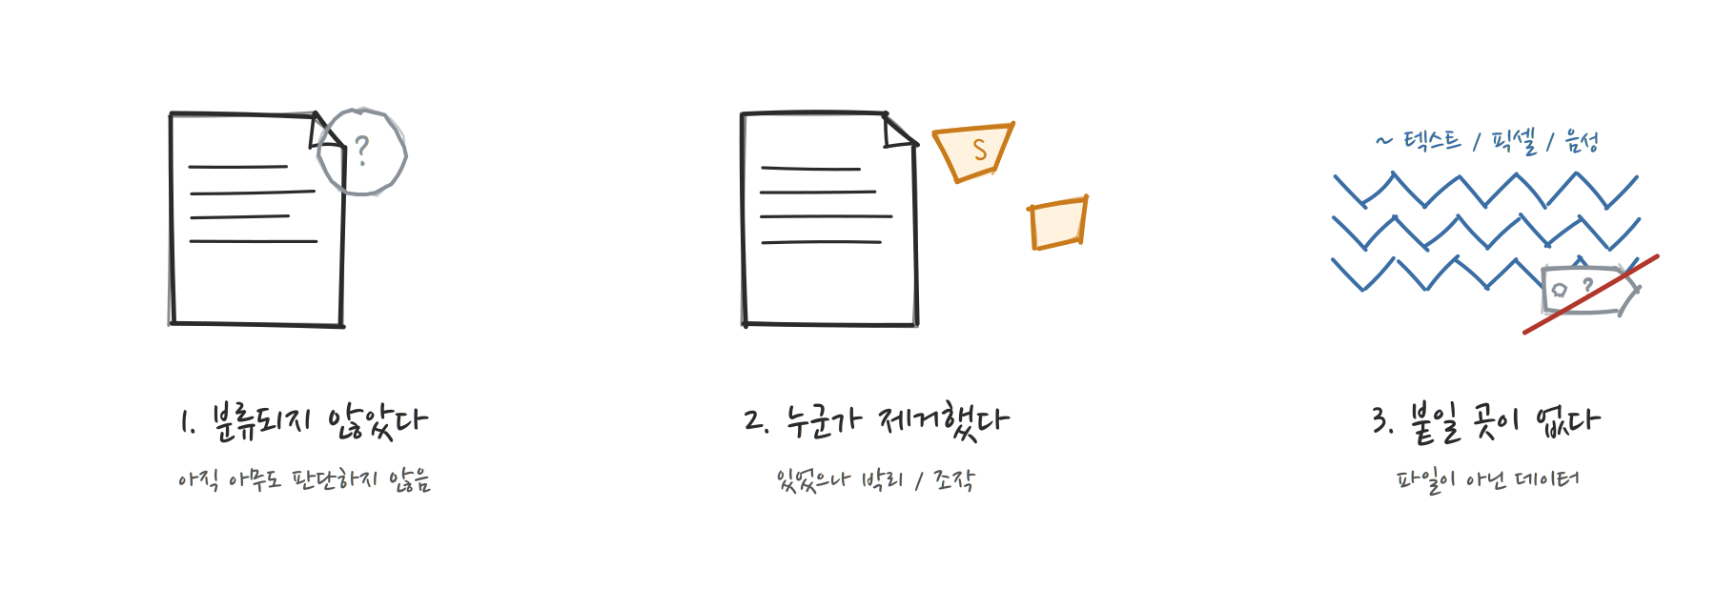
라벨이 없다면 — 세 가지 원인
미분류와 제거는 맞다. 세 번째는 "붙일 곳이 없는 데이터"이고, 이것이 가장 큰 구멍이다.
①② 는 원장 폴백으로 구별된다: 이력이 없으면 미분류, 이력이 있는데 라벨이 없으면 제거·조작. 둘 다 차단하되 후자는 귀속한다.
③ 은 판정의 문제가 아니라 설계의 문제다. 클립보드 텍스트, 화면 픽셀, 음성 스트림에는 라벨을 "심을" 자리가 없다. 파일 임베딩만 설계하면 이 데이터들은 영원히 미분류로 남거나 — 더 나쁘게 — 통제 밖에 있다.
등급 라벨: 개념 정리와 시스템 설계 8

Slide 9
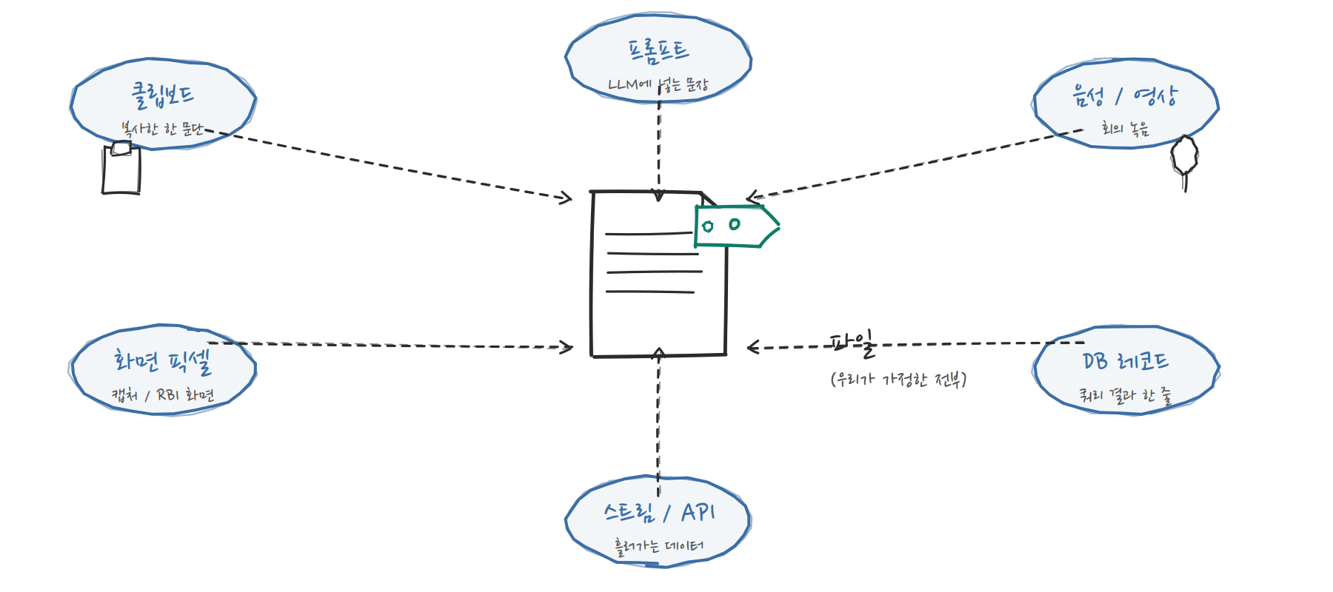
데이터는 파일만이 아니다
ZIP은 사례일 뿐이다. 문서 형식 목록(워드·엑셀·HWP·PDF…)은 데이터 종류의 목록이 아니라 컨테이너의 목록이다.
원 메모의 "라벨 대상"은 전부 파일 포맷이다. 그런데 유출은 대부분 파일이 아닌 형태로 일어난다: 복사-붙이기, 화면 캡처, 말로 읽어주기, LLM 프롬프트에 붙여넣기.
모델 2(생성형 AI 활용)의 데이터는 프롬프트다 — 파일이 아니다. 파일 라벨만 있으면 모델 2는 통제 대상이 없다.
RBI 화면은 픽셀이다. 라벨을 심을 수 없고, 워터마크가 그 역할을 대신한다 — 즉 워터마크는 "픽셀용 라벨"이다.
결론: "모든 문서 형식에 라벨"이 아니라 "모든 데이터 형태에 등급 정보를 동반시킬 방법"이 요구사항이다. 방법은 형태마다 다르다 (다음 장).
등급 라벨: 개념 정리와 시스템 설계 9

Slide 10
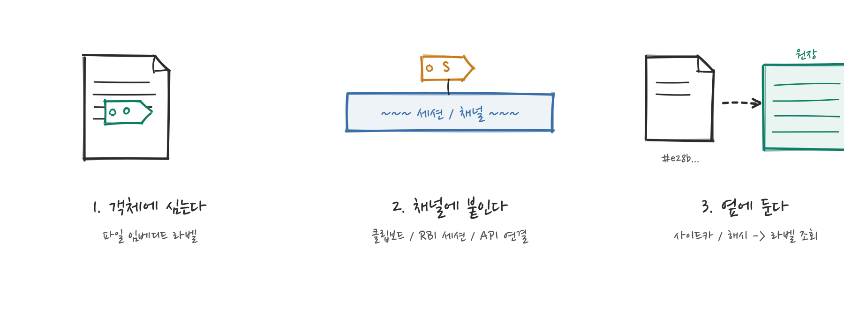
라벨을 어디에 붙이는가 — 세 가지 부착 위치
파일이 아닌 데이터의 답은 "채널에 붙인다"와 "옆에 둔다"이다.
부착 위치 | 적용 데이터 | 집행 지점 | 예
① 객체 임베디드 | 파일 (HWP/HWPX/OOXML/PDF) | 파일을 여는 모든 게이트 | CFB 커스텀 스트림, 커스텀 XML 파트, XMP
② 채널·세션 | 클립보드, RBI 세션, API 연결, 프롬프트 | 채널 양 끝의 에이전트 | 복사 원본의 등급을 세션이 상속 → 붙이기 대상이 O망이면 차단
③ 사이드카 (원장) | 모든 것 — 특히 텍스트·이미지·음성 | 해시를 계산할 수 있는 곳 | 스크린샷 해시 → 원장 조회 → 원본 문서 등급 복원
등급 라벨: 개념 정리와 시스템 설계 10

Slide 11
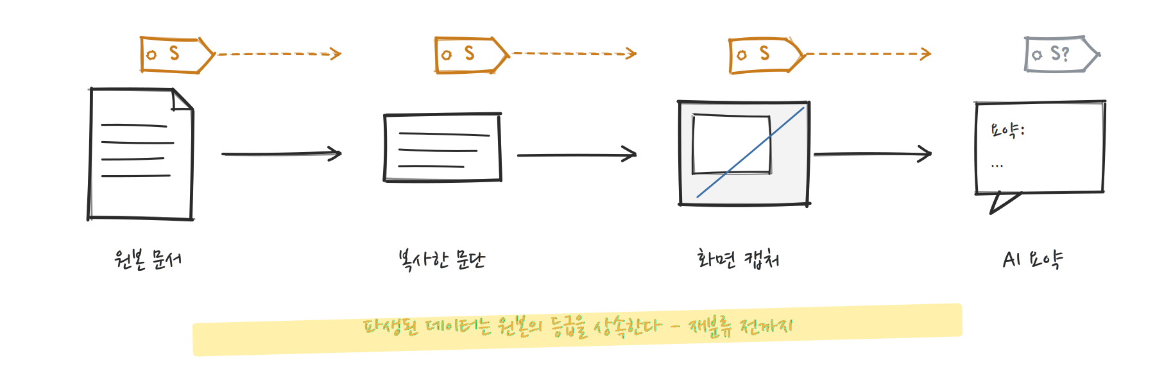
라벨 상속 — 파생 데이터의 원칙
원 메모에 없던 가장 중요한 개념. 복사·캡처·요약은 새 데이터가 아니라 같은 정보의 다른 형태다.
원칙: 파생물은 원본들 중 최고 등급을 상속한다. 재분류(사람 또는 규칙)가 있을 때까지 등급은 내려가지 않는다.
이것이 채널 라벨의 작동 원리다 — 클립보드는 "복사 원본이 S였다"는 사실을 세션에 들고 다니고, 붙이기 시점에 대상의 신뢰 영역과 비교한다.
AI 요약은 어려운 경계다. 요약이 원문의 민감 부분을 제거했을 수 있으나, 기계가 그것을 판단해 등급을 내리게 하면 곧 "AI가 자동 분류한다"는 도그마로 돌아간다. 요약은 S?로 표시하고 사람이 확정한다.
상속을 추적하려면 출처 그래프(lineage)가 필요하다 — 원장의 레코드가 "어느 레코드에서 파생"인지를 가리키는 것으로 충분하다.
등급 라벨: 개념 정리와 시스템 설계 11

Slide 12
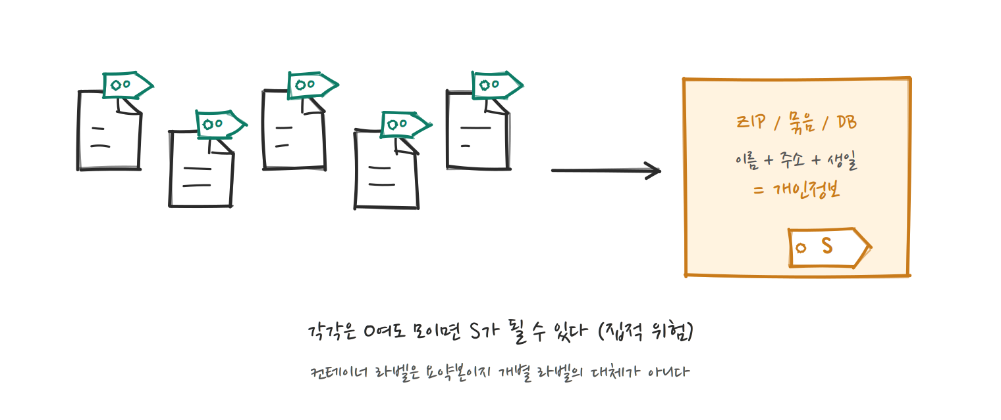
집적과 부분 — ZIP은 하나의 사례
"묶음에만 라벨"은 편리하지만, 등급은 덧셈이 아니다.
집적 위험: 이름·주소·생년월일은 각각 O일 수 있지만 한 파일에 모이면 개인정보(S)다. 묶음의 등급은 구성원 최고등급이 하한이고, 조합 자체가 등급을 올릴 수 있다.
따라서 컨테이너 라벨은 개별 라벨의 대체가 아니라 요약본이다. 관문은 묶음을 풀어 개별 판정한다 (하나라도 비O면 전체 차단). 이는 ZIP뿐 아니라 DB 테이블, 폴더, 이메일 첨부 묶음에 동일하게 적용된다.
반대 방향 — 부분 라벨: 문서의 한 문단만 S인 경우가 흔하다. 문서 단위 최고등급 규칙은 안전하지만 O인 90%를 함께 묶어버린다. 문단 단위 표시(미국 CUI의 portion marking)는 "부분 반출"을 가능하게 하는 유일한 길이다.
설계 함의: 입도(granularity)는 라벨의 독립된 축이다 — 부분 / 객체 / 집합.
등급 라벨: 개념 정리와 시스템 설계 12

Slide 13
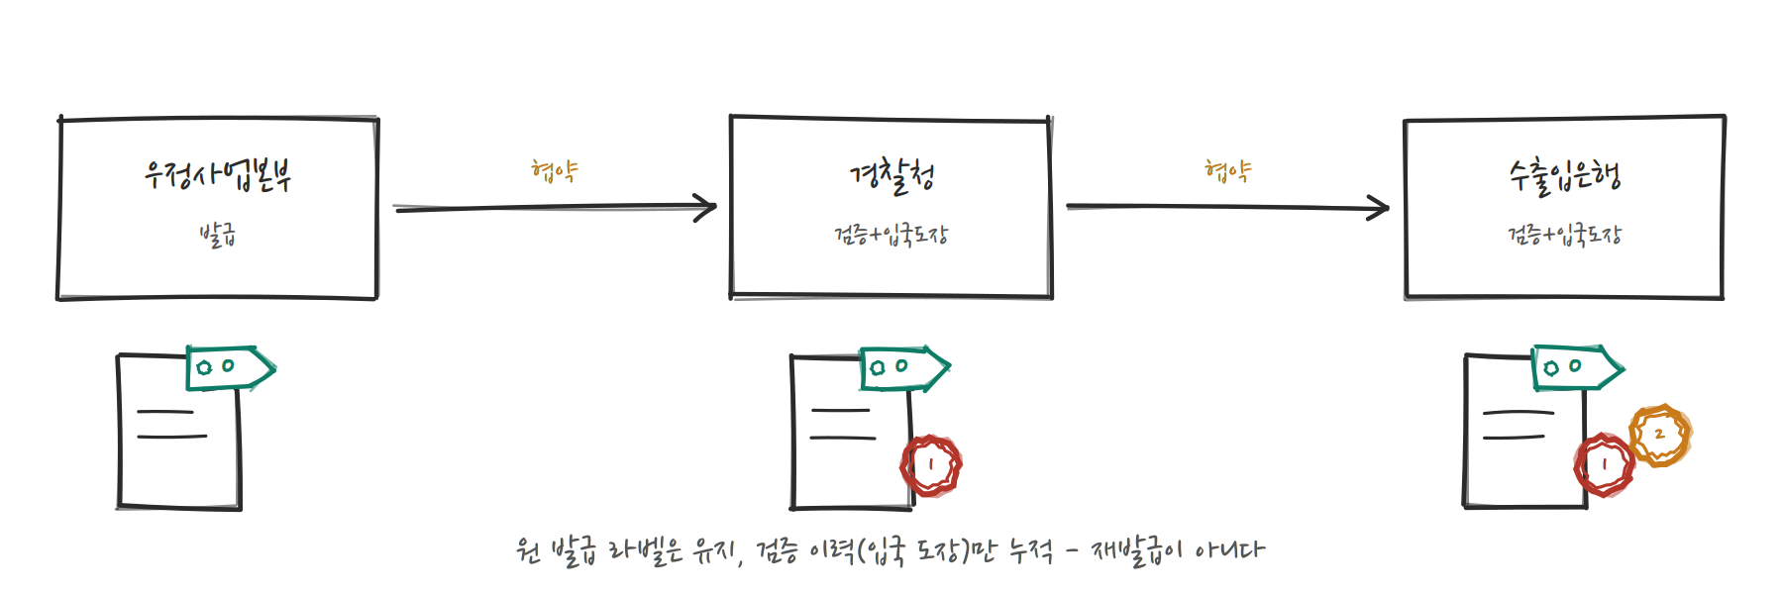
여권 연쇄 — 우정 → 경찰청 → 수출입은행
"도는 동안 라벨이 지속적으로 검사된다"는 맞다. 검사의 결과가 어디에 남는가가 빠져 있다.
경찰청은 우정사업본부의 라벨을 자기 라벨로 바꾸지 않는다 (재발급 금지). 라벨의 주인은 원 발급자이고, 경찰청이 하는 것은 검증과 그 결과의 기록 — 입국 도장이다.
도장은 어디에 찍히나? 파일에 누적하면 파일이 이력 노출 매체가 된다. 원장에 기록하는 것이 안전하고, 여권 비유에서도 "각국 협약"의 기록은 국가 시스템에 있다.
헛점 — 수출입은행이 이 문서를 가공해 새 문서를 만들면? 원 라벨은 상속되고, 재분류 권한은 원 발급자 또는 협약이 정한 범위 안에서만. 이것이 "폐기는 원본 오너만"이 실제로 뜻하는 것이다.
등급 라벨: 개념 정리와 시스템 설계 13

Slide 14
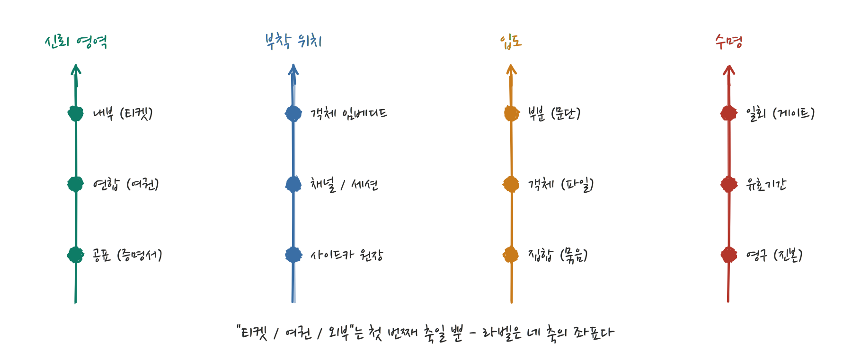
등급 라벨은 세 부류인가 — 티켓 · 여권 · 외부 라벨?
셋은 "신뢰 영역" 축의 세 값이다. 라벨은 축이 네 개인 공간의 좌표다.
신뢰 영역 — 내부(티켓) / 연합(여권) / 공표(증명서). 원 메모의 세 부류.
부착 위치 — 객체 / 채널 / 사이드카. 파일이 아닌 데이터를 위해 필요.
입도 — 부분 / 객체 / 집합. 집적 위험과 부분 반출을 위해 필요.
수명 — 일회 / 유효기간 / 영구. 폐기 권한과 유효기간을 위해 필요.
예: "RBI 화면의 워터마크"는 (내부, 채널, 객체, 일회)의 좌표다. "공개 통계 PDF의 외부 라벨"은 (공표, 객체, 객체, 영구)다. 같은 "라벨"이지만 전혀 다른 물건이다.
결론: "세 종류"로 분류하면 채널 라벨·부분 라벨·유효기간이 있는 라벨은 설명할 자리가 없다. 4축으로 두면 모든 사례가 좌표를 갖는다.
등급 라벨: 개념 정리와 시스템 설계 14

Slide 15
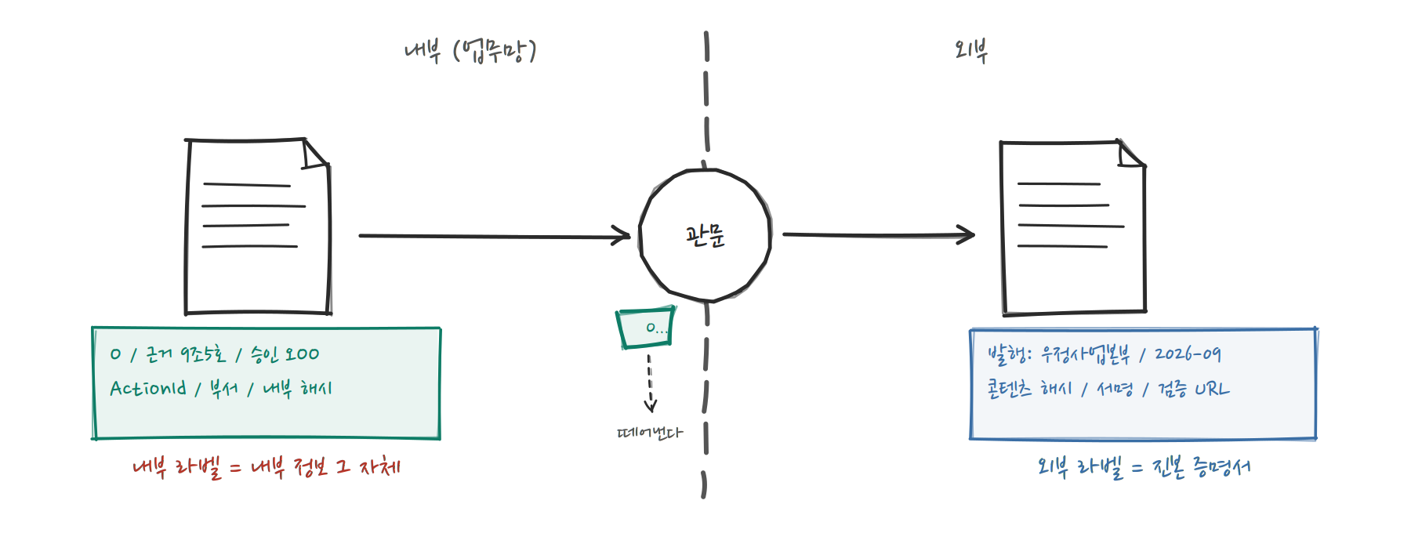
외부 반출 — 판정이 아니라 승인, 그리고 라벨이 바뀐다
원 메모의 가장 날카로운 지적. 내부 라벨은 그 자체가 내부 정보다.
내부 라벨에는 분류 근거(제9조 몇 호), 승인자 실명, ActionId, 부서가 들어 있다. "이 문서가 내부검토 대상이었다"는 사실이나 담당자 이름은 외부에 나갈 정보가 아니다. 라벨이 그대로 나가면 라벨이 유출 경로가 된다.
해법: 관문에서 라벨을 변환한다 — 내부 라벨 제거, 외부 라벨(발행기관·발행일·콘텐츠 해시·서명·검증 URL) 발급. 티켓이 진본 증명서로 변태한다. 내부와 외부는 콘텐츠 해시로만 연결되고, 해시는 역추적 정보를 주지 않는다.
판정 ≠ 승인: 관문은 "등급이 O인가"를 판정하고, 사람은 "공개해도 되는가"를 승인한다. 승인은 분류 시점이 아니라 반출 시점의 별도 행위다 — 승인 기록이 외부 라벨의 발급 근거가 된다.
등급 라벨: 개념 정리와 시스템 설계 15

Slide 16
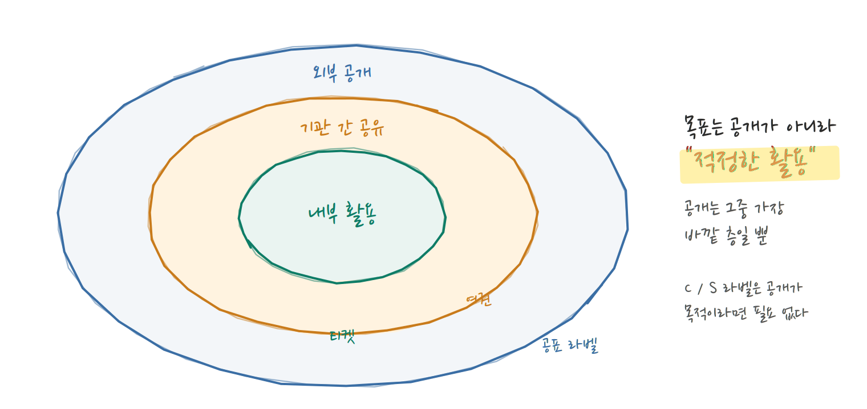
궁극의 목표는 공개인가
"이 모든 일의 원인은 공개해야 하기 때문이다"는 절반만 맞다.
반론: 공개가 목표라면 C와 S 라벨은 왜 필요한가. 공개 대상은 O뿐인데 라벨 체계의 대부분은 C/S를 안에서 다루는 데 쓰인다.
정확한 표현: 목표는 "적정한 활용" — 맞는 데이터가 맞는 곳에 가고, 그 외에는 가지 않는 것. 활용은 세 층이다: 내부 활용(티켓) → 기관 간 공유(여권) → 외부 공개(공표 라벨).
공개는 가장 바깥 층이고, 되돌릴 수 없다는 점에서 가장 무겁다. 그래서 공개만 "판정이 아닌 승인"이 필요하다는 원 메모의 결론과 일관된다.
망분리 완화의 명분이 "데이터 활용"이라는 N2SF의 취지와도 이 표현이 정합한다.
등급 라벨: 개념 정리와 시스템 설계 16

Slide 17
헛점 정리 — 원 메모 대비 보완 요약
원 메모 | 판정 | 보완
라벨 = 등급 표시 정보 | 부족 | 7개 필드: 등급·근거·발급자/서명·콘텐츠 해시·유효기간/폐기권자·취급조건·행위ID
티켓 / 여권 | 정확 | 여권은 재발급되지 않는다 — 원 발급 라벨 유지 + 검증 이력 누적 (원장에)
버려도 됨 / 안 됨, 폐기는 오너만 | 정확, 미완 | 데이터는 복제된다 → 오너(발급자) vs 관리자(수신자) 구분 필요
실물 제시 / 폰 화면 | 정확, 미완 | 셋째: 오프라인(폐쇄망) 검증 — 서명만으로
무결성 = 원본의 것 + 위변조 없음 | 미완 | 셋째: 발급자 진정성(권한) — 위조 관인 방지
없다면 = 미분류 / 제거 | 미완 | 셋째: 붙일 곳이 없는 데이터 (클립보드·픽셀·음성·프롬프트)
모든 문서 형식 / ZIP에 라벨 | 협소 | 형식 목록은 컨테이너 목록. 부착 위치 3종 + 집적 위험 + 부분 라벨
외부에서 진본 증명 | 정확, 용어 | "공표 라이선스"가 아니라 진본 증명서 — 배포권 부여로 오해될 표현 회피
목표는 공개 | 절반 | 목표는 적정한 활용(3층). 공개는 가장 바깥, 되돌릴 수 없는 층
외부용 라벨 필요, 판정≠승인 | 정확 (핵심) | 관문의 라벨 변환 단계 신설. 앞선 설계의 결함을 교정
등급 라벨: 개념 정리와 시스템 설계 17

Slide 18
II
등급 라벨 시스템 설계
앞의 개념 — 4축 좌표, 부착 위치, 상속, 라벨 변환, 판정과 승인의 분리 — 를 컴포넌트로 옮긴다.

Slide 19
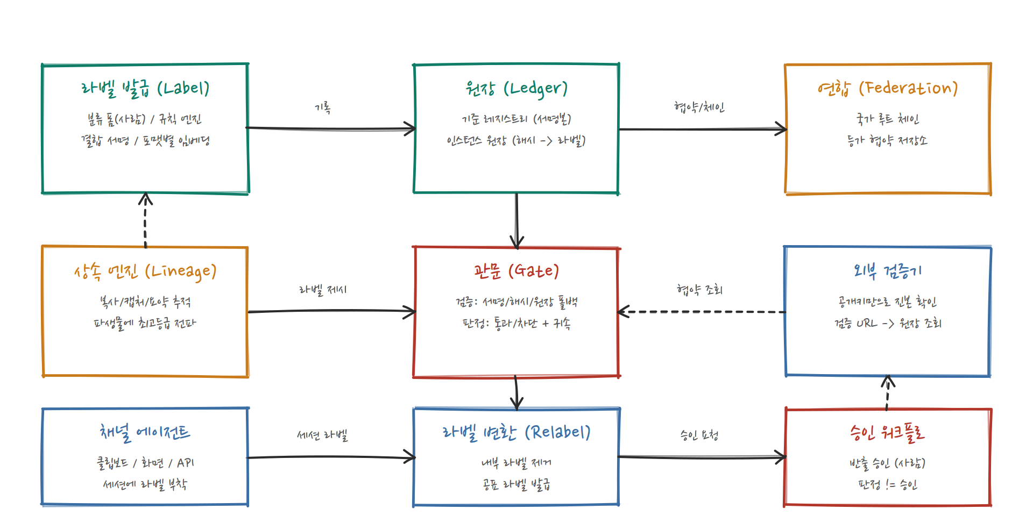
시스템 지도 — 9개 컴포넌트
기존 4개(발급·원장·관문·연합)에 개념 정리가 요구한 5개(상속·채널·변환·외부검증·승인)가 추가된다.
기존 설계 유지
라벨 발급 · 원장(기준/인스턴스) · 관문 · 연합
신규 — 개념 정리에서 도출
상속 엔진: 복사·캡처·요약의 출처를 추적해 파생물에 최고등급 전파
채널 에이전트: 클립보드·화면·API·프롬프트 세션에 라벨 부착
라벨 변환: 관문에서 내부 라벨 제거 → 공표 라벨 발급
외부 검증기: 공개키만으로 진본 확인, 검증 URL로 원장 조회
승인 워크플로: 반출 승인은 사람 — 판정과 분리
등급 라벨: 개념 정리와 시스템 설계 19

Slide 20
라벨 스키마 — 신뢰 영역별 3형
같은 스키마의 세 투영. 바깥으로 갈수록 필드가 줄어든다 — 라벨이 정보를 새지 않게.
필드 | 내부 라벨 (티켓) | 연합 라벨 (여권) | 공표 라벨 (증명서)
등급 | C / S / O / U | 발급기관 등급값 + 근거 (수신측이 번역) | (없음 — 공개된 것만 나감)
분류 근거 | 법령 조항 ID | 법령 조항 ID (번역의 열쇠) | 없음
발급자 · 서명 | 기관 키 (HMAC 가능) | 기관 인증서 + 국가 루트 체인 (전자서명) | 기관 인증서 + 전자서명
콘텐츠 해시 | 있음 | 있음 | 있음 (내부와의 유일한 연결)
승인자 · 부서 · ActionId | 있음 | 없음 (원장에만) | 없음
유효기간 · 폐기권자 | 선택 | 필수 | 발행일만
취급 조건 | 내부 정책 코드 | 협약 코드 (예: 재배포 금지) | 없음 또는 공개 라이선스
검증 경로 | ECM 원장 직접 | 발급기관 원장 (프로토콜) / 오프라인 서명 | 검증 URL / 오프라인 서명
입도 | 부분 / 객체 / 집합 | 객체 / 집합 | 객체
원칙: 공표 라벨은 진본 증명서다. "무엇이 들어있는가"가 아니라 "누가 언제 발행했고 변조되지 않았는가"만 말한다.
등급 라벨: 개념 정리와 시스템 설계 20

Slide 21
관문 판정 파이프라인 — 판정, 귀속, 변환의 분리
한 번의 통과 시도에서 세 가지 다른 일이 일어난다.
1
라벨 추출
객체 임베디드 → 채널 세션 → 없음
2
진정성 · 무결성 · 결합
체인 검증 · 라벨 서명 · 콘텐츠 해시 대비
3
폴백 조회
실패 시 콘텐츠 해시로 원장 조회 → 이력 귀속 (판정은 U 유지)
4
등급 판정
자기 등급이면 기준 레지스트리 / 타 기관이면 협약 확인 → 등가 번역 / 협약 없음 → U
5
집합 · 부분 처리
묶음은 풀어 개별 판정, 하나라도 비O면 전체 차단 / 부분 라벨은 반출 범위 절단
6
판정
O(또는 번역된 O)만 통과 후보 — 그 외 차단
7
승인 (사람)
외부 공표인 경우에만: 반출 승인 워크플로 — 승인 없으면 대기
8
라벨 변환
내부 라벨 제거 → 공표 라벨 발급 → 원장에 변환 기록 (해시로만 연결)
3(귀속)은 차단을 바꾸지 않고, 7(승인)은 판정을 대체하지 않으며, 8(변환)은 통과가 확정된 뒤에만 실행된다.
등급 라벨: 개념 정리와 시스템 설계 21

Slide 22
채널 라벨링 — 파일이 아닌 데이터의 설계
심을 수 없으면 채널에 붙이고, 채널도 없으면 해시로 찾는다.
데이터 형태 | 라벨 부착 방식 | 등급 결정 | 집행 지점 | 비고
클립보드 | 복사 시 세션 라벨 (원본 문서 등급 상속) | 원본 라벨 → 상속 | 붙이기 대상 앱/망의 에이전트 | 대상이 하위 신뢰영역이면 차단, 로그
화면 (RBI · 캡처) | 워터마크 = 픽셀용 라벨 / 캡처 해시 → 원장 | 표시 중 문서의 등급 | RBI 서버, 캡처 감지 에이전트 | 캡처물은 파생물로 원장에 등록
LLM 프롬프트 (모델2) | 요청 세션에 라벨 / 붙여넣은 조각은 상속 | 조각별 최고등급 | AI Filter (관문의 한 형태) | O가 아닌 조각 포함 시 요청 차단
API · 스트림 | 연결 수립 시 세션 라벨 협상 (양 끝 인증) | 소스 시스템 등급 | 양 끝 게이트웨이 | CALIPSO식 세션 라벨과 동형
DB 레코드 · 쿼리 결과 | 테이블/컬럼 라벨 + 결과 집합에 집계 라벨 | 컬럼 최고등급 + 집적 규칙 | DB 프록시 | 조합이 등급을 올릴 수 있음
음성 · 영상 | 컨테이너 메타 + 해시 원장 (주), STT 후 콘텐츠 검사 (보조) | 검사 결과 또는 출처 상속 | 관문 (AI Filter) | 임베디드 라벨은 보조에 그침
공통 원리: 채널 라벨은 "데이터"가 아니라 "이동"에 붙는 라벨이다. 데이터가 채널을 벗어나 정착(파일 저장)하는 순간 객체 라벨 또는 원장 레코드로 전환되어야 한다.
등급 라벨: 개념 정리와 시스템 설계 22

Slide 23
상속 엔진 — 출처 그래프와 전파 규칙
파생물을 놓치지 않는 것이 전 주기 관리(여권 모델)의 실질이다.
출처 그래프 (Lineage)
전파 규칙
원장 레코드에 parent 필드 하나를 추가한다: 이 해시가 어느 해시(들)에서 파생됐는가.
파생 이벤트의 포착 지점: 복사(클립보드 에이전트), 캡처(화면 에이전트), 저장-다른이름(ECM), 요약·번역(AI Filter), 묶음(압축·첨부).
그래프이므로 "이 S 문서의 조각이 어디까지 퍼졌나"를 역으로 질의할 수 있다 — 유출 사고 시 영향 범위 산정.
오너십: 루트 노드의 발급자가 오너. 파생 노드는 관리자만 바뀐다. 폐기·재분류 권한은 루트 오너 또는 협약이 위임한 범위.
상황 | 규칙
단일 원본 → 파생 | 등급 상속 (그대로)
다중 원본 → 병합 | 최고등급 상속 + 집적 규칙 적용 (올라갈 수 있음)
부분 발췌 | 발췌 부분의 문단 라벨이 있으면 그것, 없으면 문서 등급
AI 요약·변환 | 상속 + "S?" 표시 → 사람 확정 전 하향 금지
재분류 | 오너 또는 위임 범위 내에서만, 원장에 새 레코드 (구 레코드는 무효 표시)
하향(O 전환) | 사람 승인 필수 — 자동 하향 없음
등급 라벨: 개념 정리와 시스템 설계 23

Slide 24
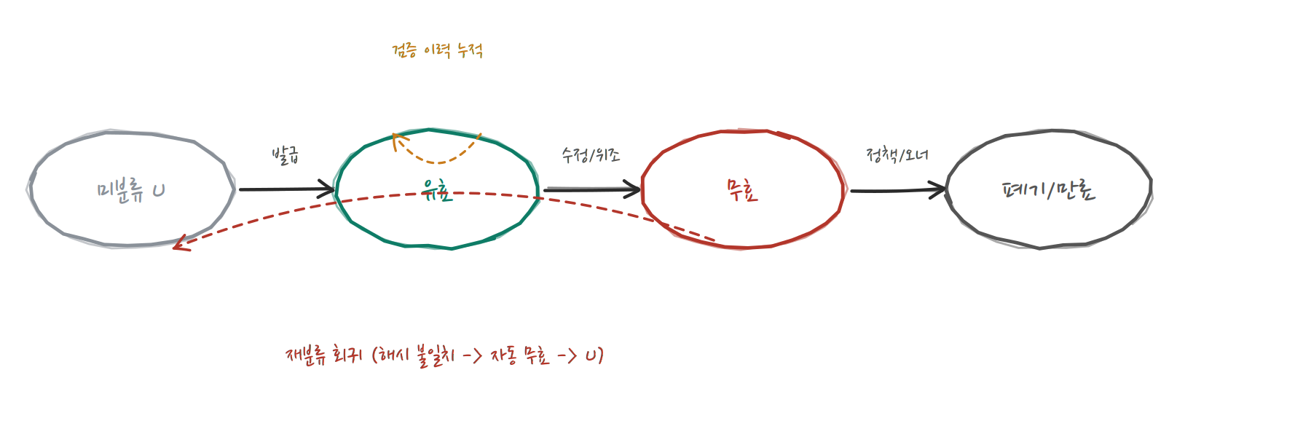
라이프사이클 — 라벨의 상태와 전이
"데이터가 살아있는 한 라벨도 살아있다"를 상태기계로 옮기면 이렇다.
전이 | 트리거 | 누가 | 원장 기록
U → 유효 | 분류·서명·발급 | 기관 (사람이 확정) | 새 레코드
유효 → 유효 (도장) | 타 기관 관문 검증 성공 | 수신 기관 | 검증 이력 append
유효 → 무효 | 해시 불일치(수정) / 서명 불일치(조작) / 키 폐기 | 관문 자동 | 무효 표시 + 사유
무효 → U | 자동 (재분류 회귀) | 시스템 | 상태 전이 기록
유효 → 폐기·만료 | 유효기간 도달 / 오너의 폐기 | 정책 또는 원본 오너만 | 종결 레코드 (삭제 아님)
등급 라벨: 개념 정리와 시스템 설계 24

Slide 25
남는 질문 — 이 설계가 아직 답하지 않은 것
개념이 채워질수록 질문은 구체화된다. 다음 라운드의 의제.
집적 규칙의 표현: "이름+주소+생일 = S"를 누가, 어떤 문법으로 정의하는가. 기준 레지스트리에 조합 규칙을 넣을 수 있는가.
문단 단위 라벨의 HWP/HWPX 구현: 커스텀 스트림은 문서 단위다. 문단 라벨은 본문 XML 안의 마크가 필요하며 편집기와의 호환이 관건.
채널 에이전트의 배포 범위: 클립보드 에이전트는 사실상 엔드포인트 DLP다. 기존 DLP(소만사)와의 역할 분담 — 라벨 상속 정보를 DLP에 넘기는 인터페이스가 답일 가능성.
AI 요약의 등급 하향: "S?" 상태를 사람이 확정하는 워크플로의 부담. 모델 2에서 이 확정이 매 프롬프트마다 필요하다면 실용성 문제.
연합에서의 도장 저장소: 검증 이력은 발급기관 원장에 쓰는가, 수신기관 원장에 쓰는가. 양쪽이면 동기화 문제.
공표 라벨의 검증 URL: 외부인이 URL을 열면 어디까지 보이는가 — 진본 여부만인가, 발행일도인가. 공개 범위 정책 필요.
한 문장 정리
라벨은 등급 값이 아니라 좌표다 — 어느 신뢰 영역에서, 어디에 붙어, 어떤 입도로, 얼마나 오래 유효한가.
조직 안에서는 티켓, 조직 사이에서는 여권, 조직 밖에서는 증명서. 데이터가 파일이 아닐 때는 채널에, 채널도 없으면 원장에.
그리고 국경에서 라벨은 바뀐다.
등급 라벨: 개념 정리와 시스템 설계 25

